Slide 1
Пәні:
математика
Сынып:
5
Тоқсан:
II
Ұстаздың аты-жөні:

Slide 2

Жай бөлшектерді қосу және азайту
Бүгінгі сабақта:
Жай бөлшектердің қосу және азайту ережесімен танысасыздар;
Бөлімдері бірдей жай бөлшектерді қосу және азайту амалын орындауды үйренесіздер.

Slide 3

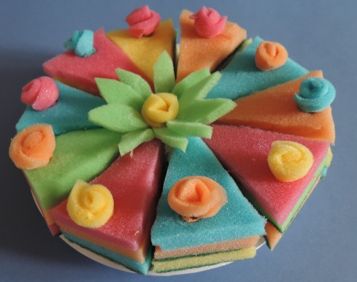
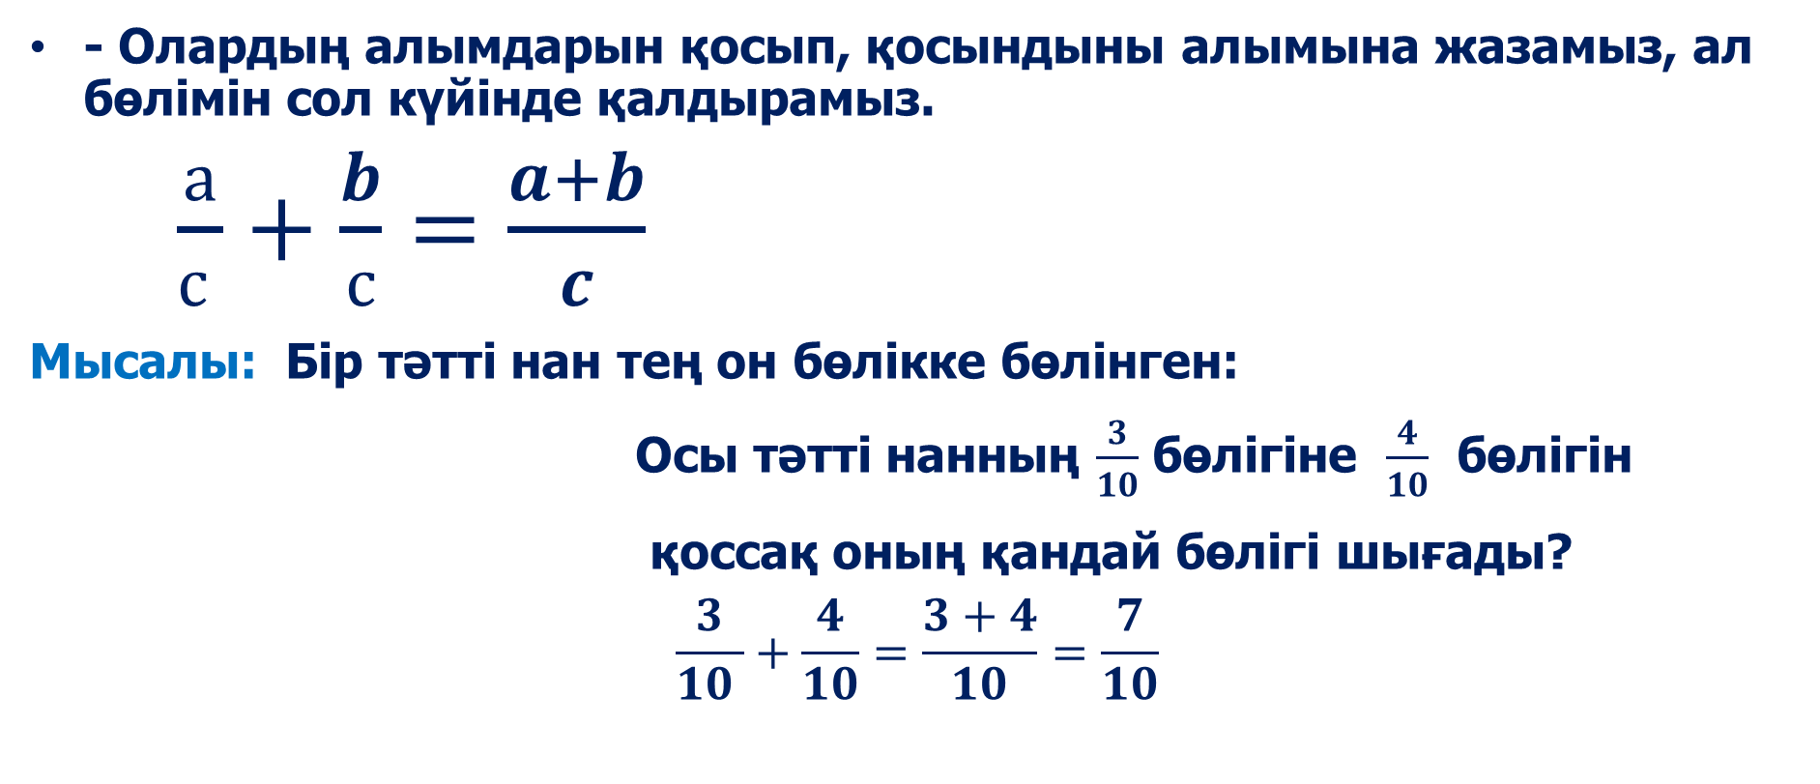
Бөлімдері бірдей бөлшектерді қосу үшін:
- Олардың алымдарын қосып, қосындыны алымына жазамыз, ал бөлімін сол күйінде қалдырамыз.
$\frac{а}{с }+\frac{b}{с}=\frac{a+b}{c}$
Мысалы: Бір тәтті нан тең он бөлікке бөлінген:
Осы тәтті нанның $\frac{3}{10}$ бөлігіне $\frac{4}{10}$ бөлігін
қоссақ оның қандай бөлігі шығады?
$$\frac{3}{10 }+\frac{4}{10}=\frac{3+4}{10}=\frac{7}{10}$$

Slide 4
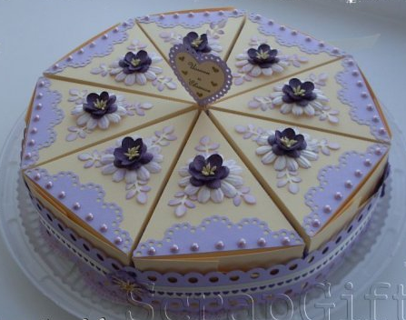
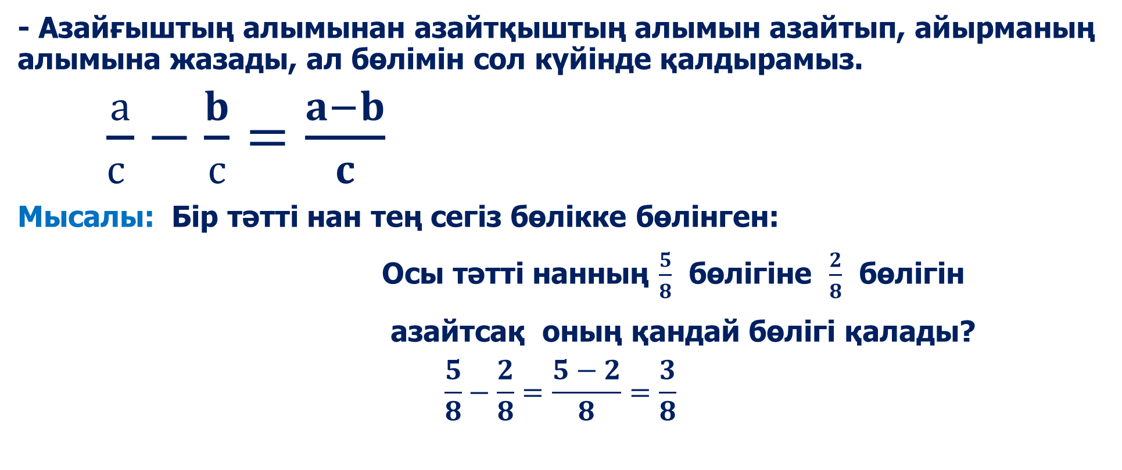
Бөлімдері бірдей бөлшектерді азайту үшін:
- Азайғыштың алымынан азайтқыштың алымын азайтып, айырманың алымына жазады, ал бөлімін сол күйінде қалдырамыз.
$\frac{а}{с }−\frac{b}{с}=\frac{a−b}{c}$
Мысалы: Бір тәтті нан тең сегіз бөлікке бөлінген:
Осы тәтті нанның $\frac{5}{8}$ бөлігіне $\frac{2}{8}$ бөлігін
азайтсақ оның қандай бөлігі қалады?
$$\frac{5}{8}−\frac{2}{8}=\frac{5−2}{8}=\frac{3}{8}$$

Slide 5

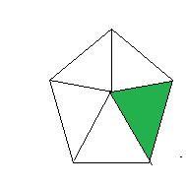
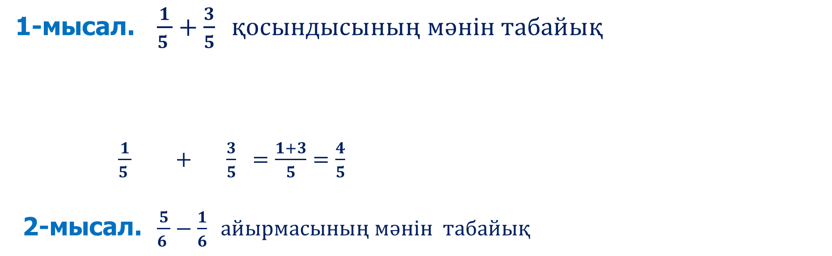
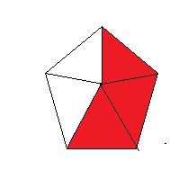
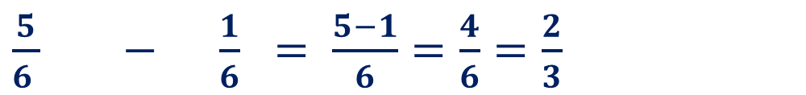
1-мысал. $\frac{1}{5 }+\frac{3}{5} қосындысының мәнін табайық$
$\frac{1}{5 } + \frac{3}{5} =\frac{1+3}{5}=\frac{4}{5}$
2-мысал. $\frac{5}{6 }−\frac{1}{6} айырмасының мәнін табайық$
=
$\frac{5}{6 } − \frac{1}{6} = \frac{5−1}{6}=\frac{4}{6}=\frac{2}{3}$

Slide 6
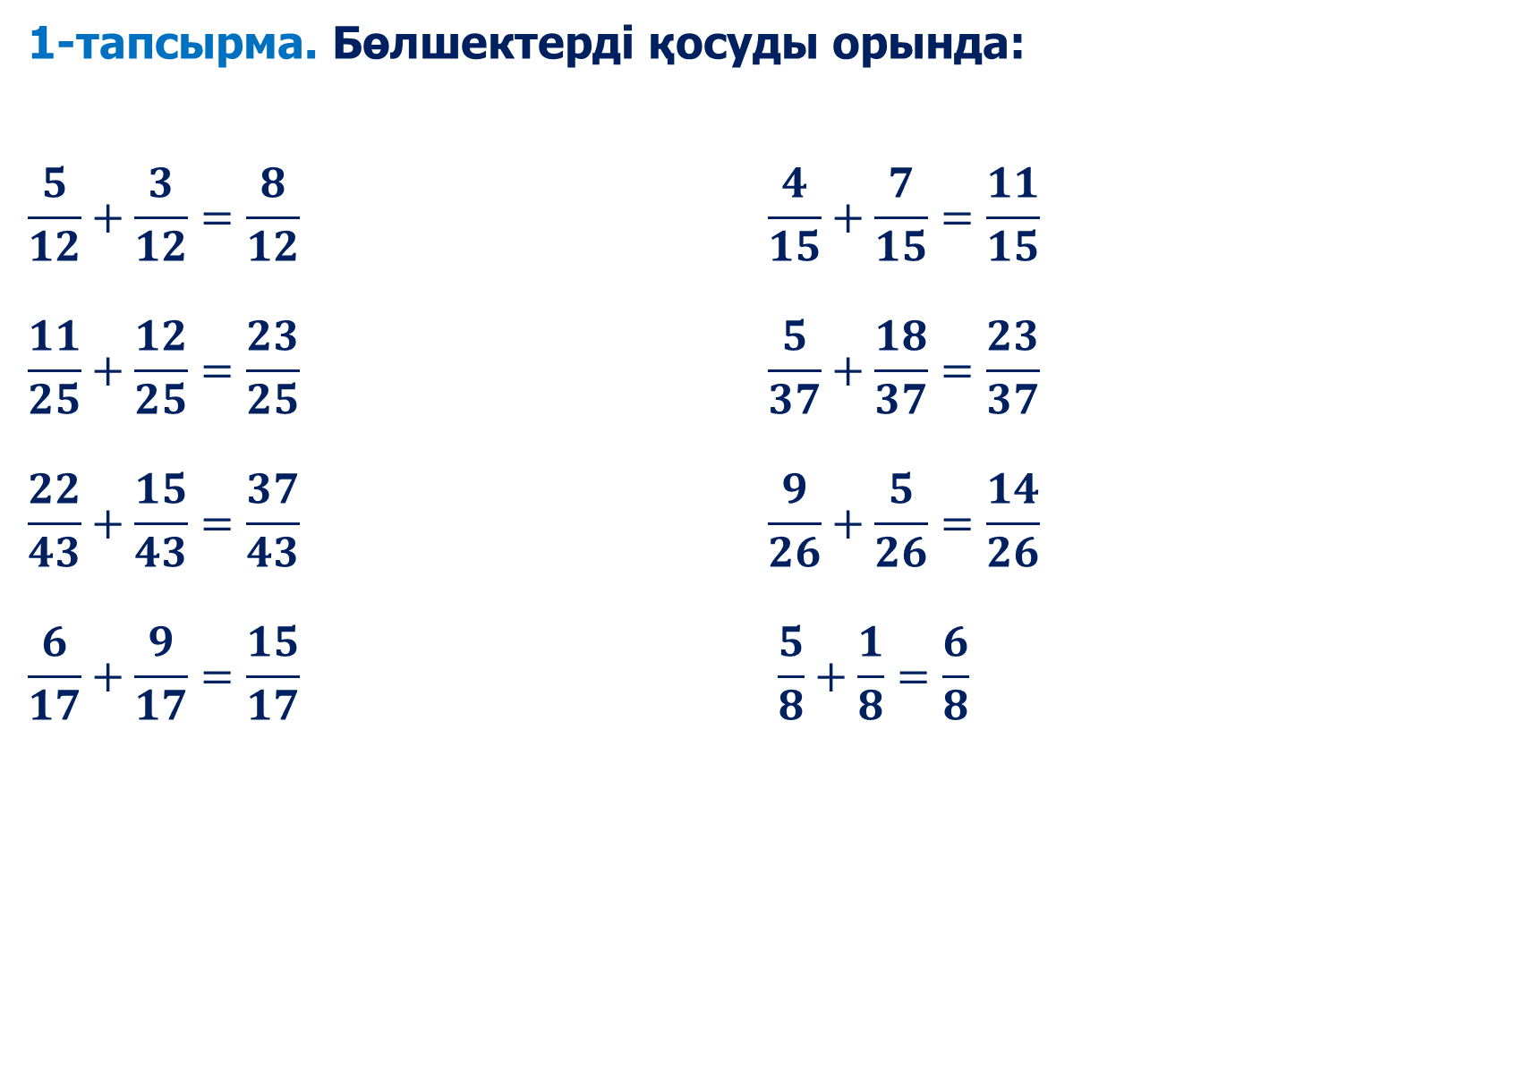
1-тапсырма. Бөлшектерді қосуды орында:
$$\frac{5}{12}+\frac{3}{12}=\frac{8}{12} \frac{4}{15}+\frac{7}{15}=\frac{11}{15}$$
$$\frac{11}{25}+\frac{12}{25}=\frac{23}{25} \frac{5}{37}+\frac{18}{37}=\frac{23}{37}$$
$$\frac{22}{43}+\frac{15}{43}=\frac{37}{43} \frac{9}{26}+\frac{5}{26}=\frac{14}{26}$$
$$\frac{6}{17}+\frac{9}{17}=\frac{15}{17} \frac{5}{8}+\frac{1}{8}=\frac{6}{8}$$

Slide 7

2-тапсырма. Бөлшектерді азайтуды орында:
$$\frac{11}{19}−\frac{3}{19}=\frac{8}{19} \frac{11}{15}−\frac{7}{15}=\frac{4}{15}$$
$$\frac{11}{24}−\frac{9}{24}=\frac{2}{24} \frac{21}{37}−\frac{14}{37}=\frac{7}{37}$$
$$\frac{26}{31}−\frac{15}{31}=\frac{11}{31} \frac{9}{26}−\frac{5}{26}=\frac{4}{26}$$
$$\frac{9}{17}−\frac{4}{17}=\frac{5}{17} \frac{5}{9}−\frac{3}{9}=\frac{2}{9}$$

Slide 8

Қорытынды:
Бүгінгі сабақта:
Жай бөлшектердің қосу және азайту ережесімен таныстыңыздар
Бөлімдері бірдей жай бөлшектерді қосу және азайту амалын орындауды үйрендіңіздер

